Slide 1
Програма
„Транспортна Свързаност“
2021-2027 г.

Slide 2
Цели на политиката и
специфични цели за
програмен период 2021-2027 г.
Идентифицирани са следните цели на политиката, за реализацията на които програма„Транспортна свързаност“ ще допринесе:
Цел на политиката 3:
„По-добре свързана Европа чрез подобряване на мобилността“
Цел на политиката 2:
По-зелена, нисковъглеродна и устойчива Европа с икономика в преход към нулеви нетни въглеродни емисии чрез насърчаване на чист и справедлив енергиен преход, зелени и сини инвестиции, кръгова икономика, смекчаване на последиците от изменението на климата и адаптиране към него, превенция и управление на риска и устойчива градска мобилност

Slide 3

На 06.07.2022 г., ЕК прие Споразумението за партньорство с Република България за периода 2021 – 2027 г., в което се определя инвестиционната стратегия на страната в областта на политиката на сближаване
Програма „Tpaнcпopтнa свързаност“ 2021-2027 г. е одобрена от ЕК на 03.10.2022 г.
Общ планиран бюджет зa програмата - 1,90 млрд. евро
Управляващият орган на програмата към МТС e сформирал Комитет за наблюдение на програмата.
Всички процедури по Приоритети 1,2,3,4 и 5 на ПТС са отворени за кандидатстване със срок до края на 2029 г., с изключение на схемите за изграждане на зарядни станции за алтернативни горива и за подпомагане на интермодални оператори, които подлежат на проверка за съответствие с правилата за държавните помощи.

Slide 4
Приоритети за програмен период
2021-2027 г.
Програмата се състои от приоритети:
Приоритет 1 „Развитие на железопътната инфраструктура по „основната“ и „широкообхватната“ Трансевропейска транспортна мрежа“ с примерни допустими дейности: изграждане, модернизация, рехабилитация, електрификация и внедряване на сигнализация и телекомуникации на железопътни участъци.
Приоритет 2 „Развитие на пътната инфраструктура по „основната“ Трансевропейска транспортна мрежа“ с примерни допустими дейности: изграждане и модернизация на участъци от пътната инфраструктура по „основната“ Трансевропейска транспортна мрежа, подобряване на свързаността и достъпността до TEN-T мрежата.
Приоритет 3 „Подобряване на интермодалността, иновации, модернизирани системи за управление на трафика, подобряване на сигурността и безопасността на транспорта“ с примерни допустими дейности: модернизация на терминали и пристанищни съоръжения за натоварване и претоварване, реконструкция на пристанища за обществен транспорт, развитие на информационни системи в транспорта, надграждащи съществуващите системи и системите в процес на изграждане, доставка на мултифункционални плавателни съдове, модернизация и изграждане на съоръжения за повишаване на безопасността на транспорта и опазване на околната среда, изграждане на инфраструктура за алтернативни горива по републиканската пътна мрежа и в пристанищата, изграждане и реконструкция на гарови комплекси по протежение на главните железопътни линии, електрификация и внедряване на сигнализация и телекомуникации, развитие на жп възли, мерки за пътна безопасност.
Приоритет 4 „Интермодалност в градска среда“ с примерни допустими дейности: изграждане и модернизация на железопътни връзки с летища.
Приоритет 5 „Техническа помощ“.

Slide 5
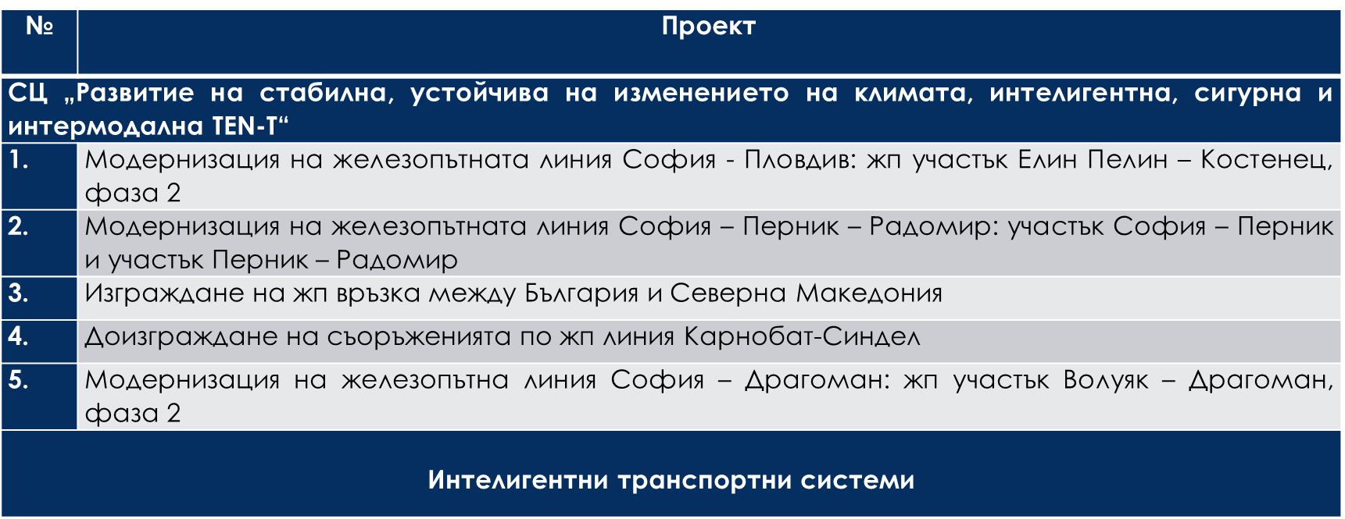
Приоритет 1 „Развитие на железопътната
инфраструктура по „основната“ и „широкообхватната“ Трансевропейска транспортна мрежа“

Slide 6
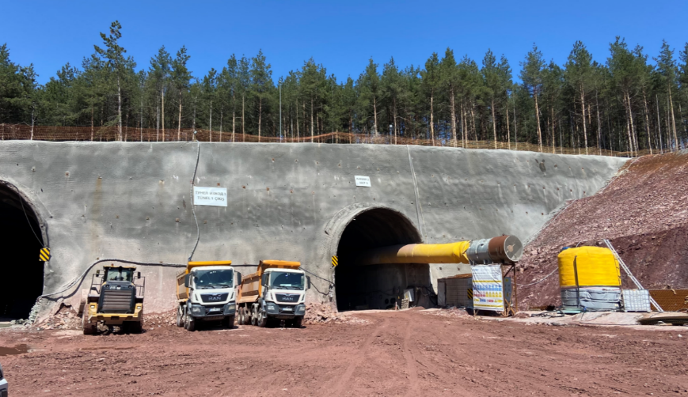
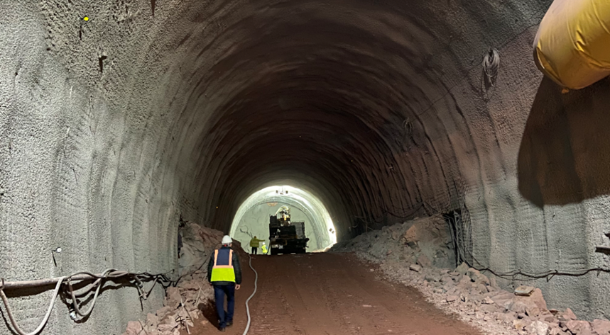
Приоритет 1 „Развитие на железопътната
инфраструктура по „основната“ и „широкообхватната“ Трансевропейска транспортна мрежа“
Проектите, заложени в Приоритет 1 са логично продължение на вече започнати проекти в предишните два програмни периода 2007-2013 и 2014-2020, като този за Модернизация на жп линия София – Пловдив, жп участък „Елин Пелин – Костенец“, Фаза 1, започнат в периода 2014-2020.

Slide 7
Приоритет 2
„Развитие на пътната инфраструктура
по „основната“ Трансевропейска
транспортна мрежа“
№ | Проект
СЦ „Развитие на стабилна, устойчива на изменението на климата, интелигентна, сигурна и интермодална TEN-T“
1. | Автомагистрала „Струма“, лот 3.2
2. | Обход на гр. Габрово, включително тунел под връх Шипка
3. | АМ „Русе-Велико Търново“

Slide 8

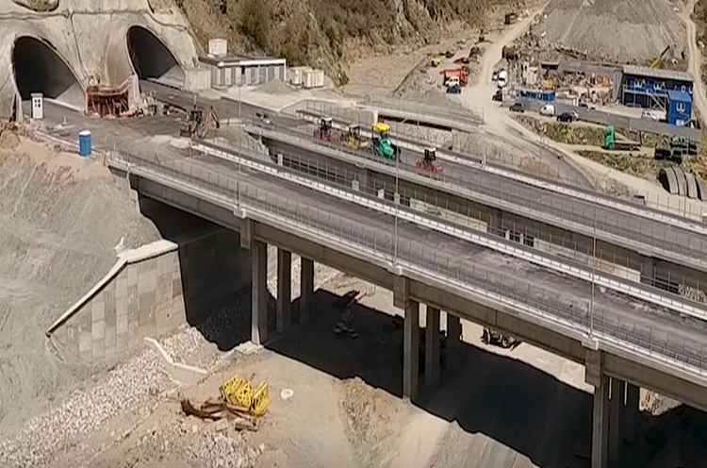
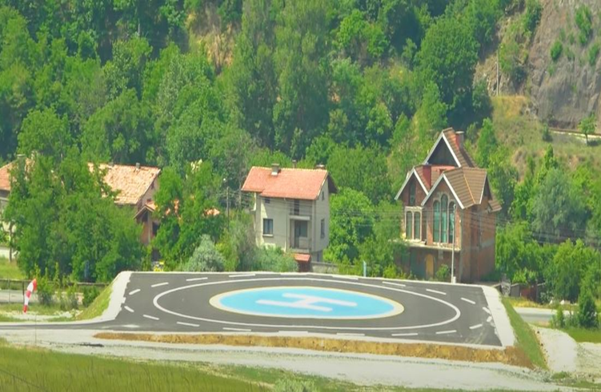
Проектите, заложени в Приоритет 2 са логично продължение на вече започнати проекти в предишните два програмни периода 2007-2013 и 2014-2020, като този за Изграждане на Автомагистрала Струма Лотове 1, 2 и 4, започнат в периода 2007-2013 и Автомагистрала Струма Лот 3, започнат в периода 2014-2020.

Slide 9
Приоритет 3 „Подобряване на интермодалността,
иновации, модернизирани системи за управление на трафика, подобряване на сигурността и безопасността на транспорта“
№ | Проект
СЦ „Развитие на стабилна, устойчива на изменението на климата, интелигентна, сигурна и интермодална TEN-T“
1. | Развитие и разширение на пристанище Лом с цел създаване на условия за изграждане на мултимодален терминал;
2. | Развитие и разширение на пристанище Варна /ново кейово място/ за извършване на мултимодални операции;
3. | схема за подпомагане на интермодални оператори;
4. | Реконструкция на пристанища – изграждане на съоръжения против заливания на терминал Русе-запад, реконструкция на терминал Лом, реконструкция на пристанищни съоръжения за баластни операции;
5. | Изграждане на инфраструктура за алтернативни горива по републиканската пътна мрежа и в пристанищата за обществен транспорт с национално значение - зарядните точки /160 по РПМ и 4 в пристанищата/ ще допринасат за гъвкавостта на енергийната система и за навлизането на ВЕИ – схема за подпомагане на частни оператори
6. | Доставка на допълнителни мултифункционални плавателни съдове и съоръжения, чрез които ще се допринесе за подобряване на условията за корабоплаване по р. Дунава и ще се предоставят необходимите данни и информация за адекватна намеса в периоди на ниски води за обезпечаване на необходимите за корабоплаването дълбочини, както и за подобряване на навигационно-пътевата обстановка, респ. повишаване на безопасността в реката;

Slide 10
Приоритет 3 „Подобряване на интермодалността,
иновации, модернизирани системи за управление на трафика, подобряване на сигурността и безопасността на транспорта“
№ | Проект
СЦ „Развитие на стабилна, устойчива на изменението на климата, интелигентна, сигурна и интермодална TEN-T“
1. | Изграждане на съвременни системи за управление на железопътното движение - предвижда се изграждането на ERTMS и ETCS (първо ниво), извън обхвата на проектите за развитие на железопътната инфраструктура по приоритет 1 и Плана за възстановяване и устойчивост, както и внедряването на автоматични прелезни устройства на ключови прелези с концентрация на инциденти, с оглед повишаване на безопасността;
2. | Развитие на железопътни възли Горна Оряховица, Русе и Варна - модернизация на железен път, контактна мрежа и други
3. | Изграждане и реконструкция на гарови комплекси - ключови гари, които осигуряват комбиниран транспорт по направленията София-Перник-Радомир и София-Драгоман; модернизация и въвеждане на SCADA в 4 бр. тягови подстанции: Видин, Бойчиновци, Брусарци, Димово.
4. | Планирани са мерки за пътна безопасност по TEN-T мрежата по републикански пътища I-5, I-1 и ІІ-55. Усилията ще бъдат насочени както към осигуряване на добри условия за движение чрез подобряване на съществуващата инфраструктура, така и към надграждане на елементите, определящи пътната безопасност.
5. | Планирана е грантова схема с интензитет до 50% за подпомагане на интермодални оператори, включително развитие на съществуващи терминали; връзки между различните видове транспорт; складови площи и логистични центрове; интермодални транспортни единици, подвижен състав и оборудване за претоварване; при готовност изграждане на нови интермодални терминали

Slide 11
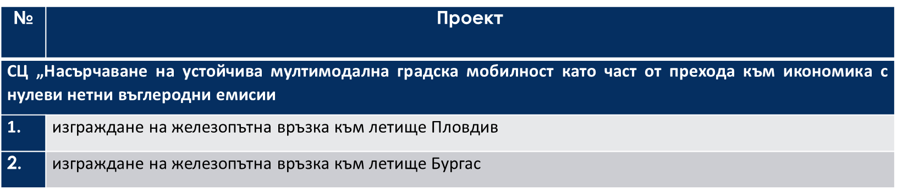
Приоритет 4
„Интермодалност в градска среда“

Slide 12
Потенциалните бенефициенти по така формулираните приоритети по програмата са:
ДП Национална компания „Железопътна инфраструктура“
Агенция „Пътна инфраструктура“
ДП „Пристанищна инфраструктура”
ИА „Проучване и поддържане на река Дунав”
ИА „Морска администрация”
Интермодални оператори/оператори в пристанищата за обществен транспорт с национално значение.
Управляващият орган на програмата

Slide 13
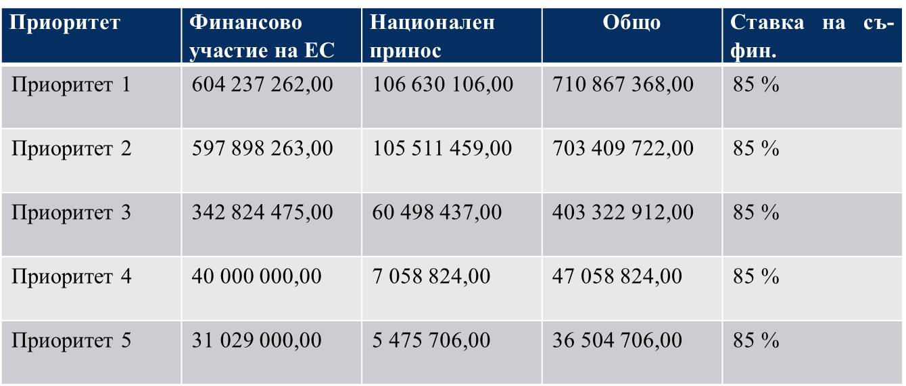
Бюджет по приоритети, фондове и категория региони

Slide 14
За контакти и допълнителна информация:

